Slide 1
Cours #3

Slide 2

Bienvenue dans l’univers du déficit cognitif!!
Cours #3:
Révision du cours #2
Charte des droits et libertés de la personne
Notions d’aptitude
Régimes de protection

Slide 3
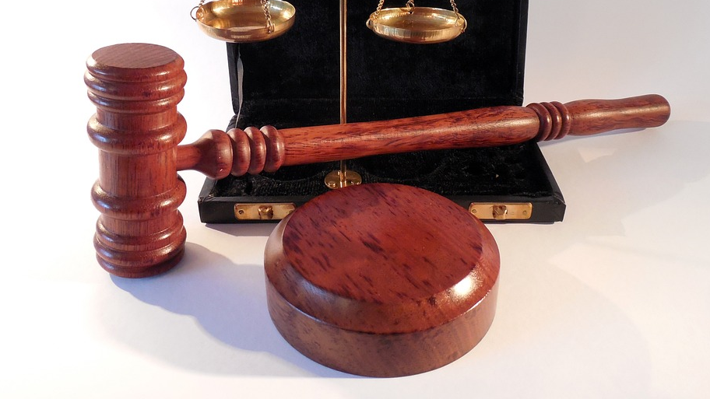


Charte des droits et libertés de la personne p. 31

Slide 4
Charte des Droits et libertés de la personne
La charte des droits et libertés de la personne du Québec à pour but de :
Promouvoir l’égalité des personnes
Abolir la discrimination sous toutes ses formes
Notes:
La fédération de l’âge d’or du Québec.

Slide 5
Charte des droits et libertés de la personne
Accorde à chaque individu les droits suivants:
Droit à la vie, à la sûreté, à l’intégrité et à la liberté;
Droit au respect;
Droit à la loyauté et à la confidentialité;
Droit à l’autonomie;
Droit à l’inviolabilité;
Droit à la vérité et au consentement éclairé

Slide 6
Charte des droits et libertés de la personne – Personne Âgée
Cette charte permet à la personne vieillissante de prendre des décisions de façon autonome et sans emprise extérieure, si elle en est capable.
Elle lui accorde le droit à la vérité et à l’information dans la mesure où elle peut comprendre.
Elle la protège contre le harcèlement l’exclusion, l’exploitation sous toutes ses formes, l’intrusion et la violation de certains espaces privés.
Vue la vulnérabilité des personnes âgées, certains regroupements comme la FADOQ ont adopté la Déclaration des droits des personnes âgées. Ce document n’est pas une loi mais un code moral portant sur la dignité de l’être humain et le respect de la vie.

Slide 7

L’aptitude p. 32

Slide 8
Qu’est-ce que l’aptitude? P.32
Aptitude: C’est la capacité mentale de comprendre les renseignements pertinents à la prise d’une décision.

Slide 9
l’aptitude P.32
Trois volets concernent cette capacité:
Habileté à prendre soin de sa personne
Habileté à exercer ses droits civils
Habileté à gérer ses biens et son patrimoine

Slide 10

https://www.youtube.com/watch?v=Dio5LZb88y8 1:29 m https://www.youtube.com/watch?v=uOJg83BNf8g 3:01m

Slide 11
Quand est-ce qu’une prsonne est-elle reconnue comme étant inapte ?
Quand elle est incapable de prendre soin d’elle-même, d’exercer ses droits civils et de gérer ses biens de façon partielle ou totale, temporaire ou permanente. – CÉMEQ C18 p.31

Slide 12

Régimes de protection p. 32

Slide 13
Mandat en cas d’inaptitude
La personne délègue par écrit, des pouvoirs concernant:
- Sa protection;
- L’administration de ses biens;
- Son bien-être physique, moral et matériel.
Le mandat est établi par la personne elle-même avant qu’elle ne perdre ses capacités de décider.
- Il doit être rédigé devant deux témoins ou par acte notarié
- Il peut inclure un testament de fin de vie

Slide 14
mandat en cas d’inaptitude (Suite) p.32
En absence de mandat en cas d’inaptitude, le code civil du Québec prévoit trois régimes de protection selon le degré d’inaptitude de la personne.

Slide 15
Les régimes de curatelle, de tutelle ou de conseiller au majeur
La curatelle au majeur: Applicable quand la personne est inapte de façon totale et permanente
La tutelle au majeur: Applicable quand la personne est inapte de façon temporaire ou partielle
Le conseiller au majeur: Applicable quand la personne présente une aptitude légère et souvent temporaire.
Si aucun proche ne veut ou ne peut être curateur, le tribunal nomme le Curateur public pour exercer cette fonction.

Slide 16
Droits civils
Le droit à la liberté d’expression, le droit au mariage et le droit de fonder une famille
Son patrimoine: Gestion des dettes, de ses biens( meubles, animaux, voiture) Tout se qui se rapporte à la finance.
Prendre soin de sa personne: Propreté vêtements, mental, consulter si maladie.

Slide 17


Activité
Exercice 1.3 p.33 à 37
Exercice de révision chapitre 1 + correction
FIN DU CHAPITRE 1

Slide 18

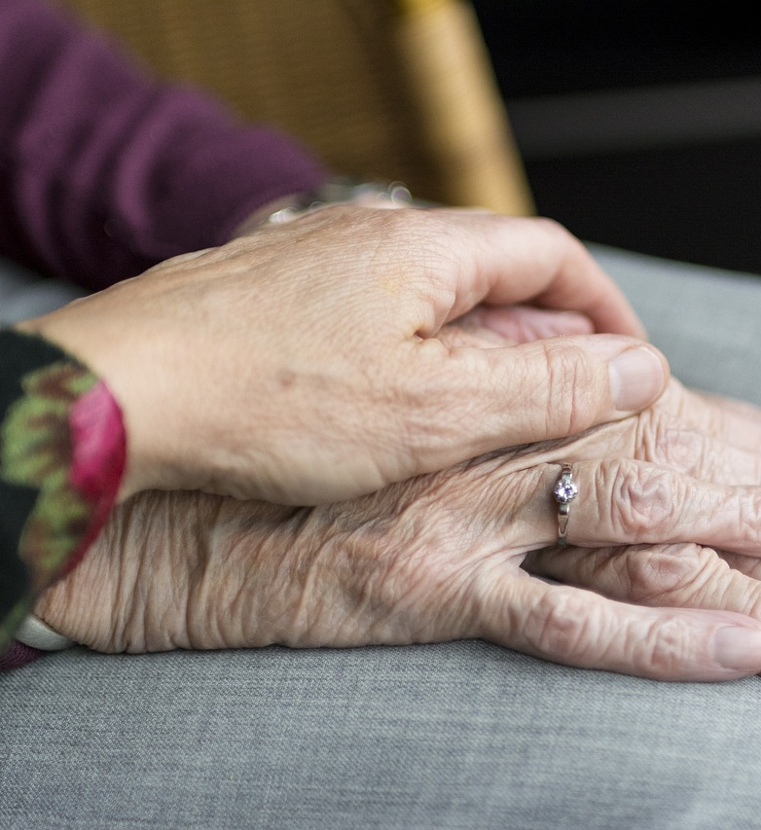
Conclusion
CÉMEQ: p.31 à 44
Rappel théorique:
Charte des droits et libertés de la personne
L’aptitude
Régimes de protection

